Slide 1
RNN LM part2
20190703

Slide 2
Importance of Representation
Word embedding
Word를 고정된 길이의 continuous valued vector로 표현하는 것
단어 간의 관계를 만들 수 있다.
새로운 단어가 추가되었을 때 input의 dimension을 늘리지 않아도 된다.
유사한 단어는 distance가 비슷하도록 embedding이 되면 좋다.
Ex) ‘dog’ = (0.1, 0.2, 0.3), ‘puppy’ = (0.1, 0.2, 0.4)
One-hot
‘home’과 ‘house’는 관계가 있지만 one-hot에서는 orthogonal.
‘home’ = [1,0,0], ‘house’ = [0,1,0], ‘dog’ = [0,0,1]일 때,
‘home’ <-> ‘house’, ‘home’ <-> ‘dog’의 distance는 동일
‘cat’을 추가하고 싶다면, vector의 dimension을 늘려야 한다.
연산 측면에서도 문제

Slide 3
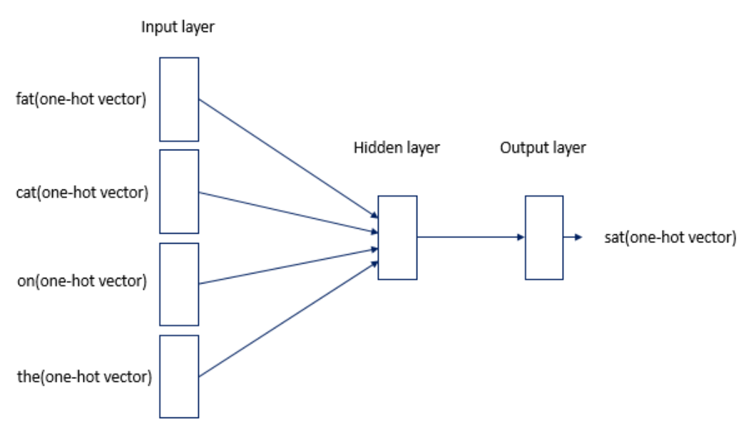
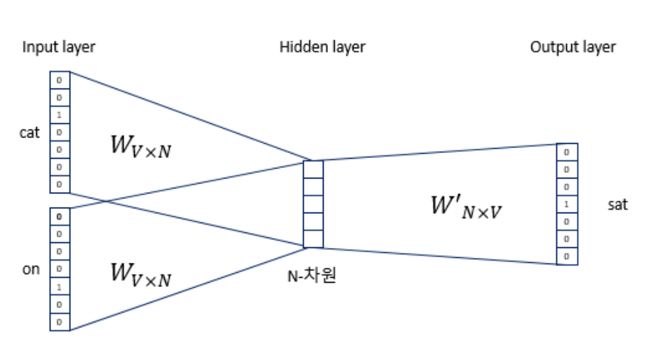

Word2Vec – CBOW
CBOW: Continuous Bag-of-Word
단어들의 embedding vector를 훈련시키는 한 가지 방법
단어를 중심으로 반경 m개 안에 들어 있는 context 에서 단어 예측.
Ex) corpus: ‘the fat cat sat on the mat’
-> input: ‘the’, ‘fat’, ‘cat’, ‘on’, ‘the’, ‘mat’ (m=3)
사용하게 될 embedding matrix : $W_{V×N}$
Shape : (vocap_size, embedding dim)

Slide 4
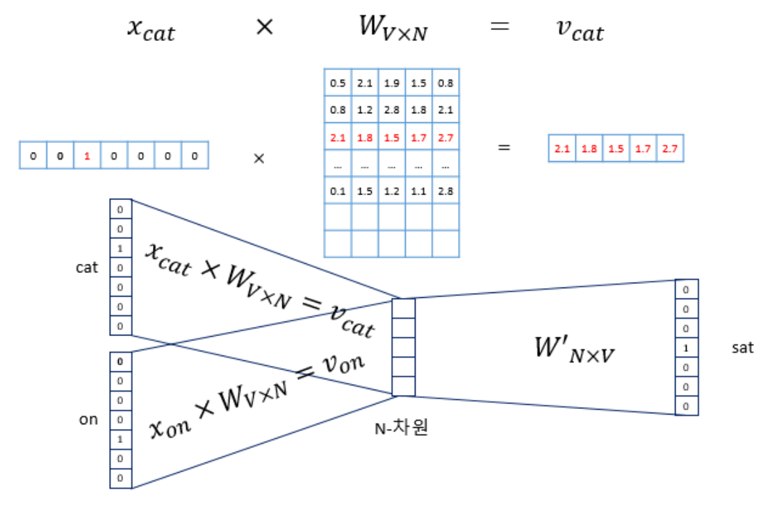
Embedding matrix
Embedding matrix의 활용
Embedding matrix의 각 row가 각 단어의 feature vector가 된다.

Slide 5
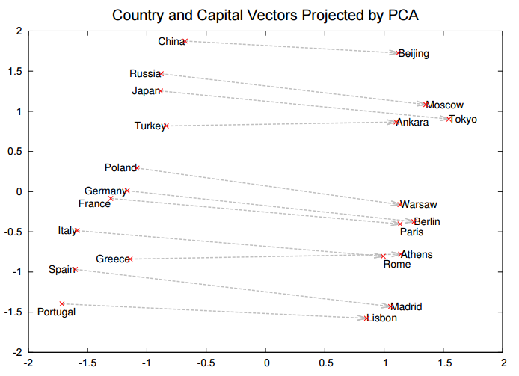
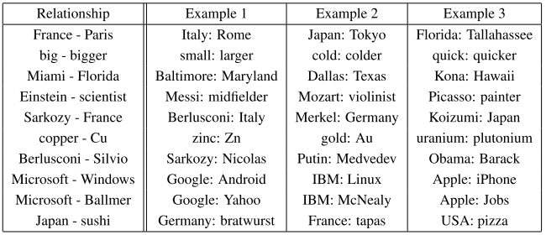
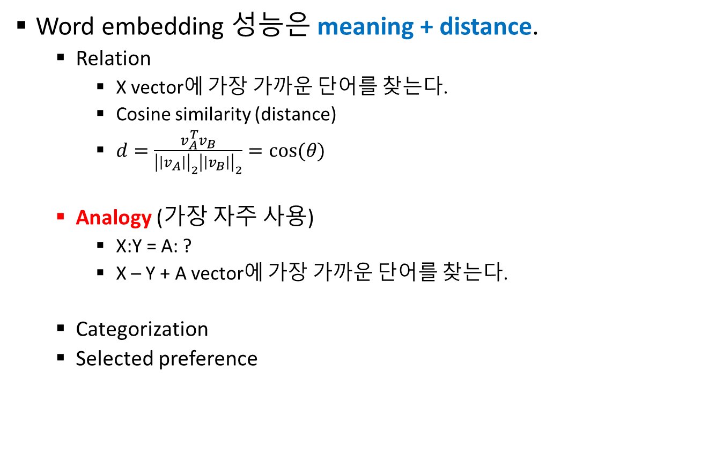
Word Embedding Evaluation
Word embedding 성능은 meaning + distance.
Relation
X vector에 가장 가까운 단어를 찾는다.
Cosine similarity (distance)
$d=\frac{v_{A}^{T}v_{B}}{{\left|\left|v_{A}\right|\right|}_{2}{\left|\left|v_{B}\right|\right|}_{2}}=cos⁡(θ)$
Analogy (가장 자주 사용)
X:Y = A: ?
X – Y + A vector에 가장 가까운 단어를 찾는다.
Categorization
Selected preference

Slide 6
RNN LM review
(3,5)
<shape>
Single step
Example configure
embedding dim = 100
LSTM dim = 200
# word = 5
Batch size = 3
Shape
Input: (batch, 1)
Embedding output:
(batch, embedding dim)
LSTM Cell
Output: (batch, LSTM dim)
State: (2, batch, LSTM dim)
Dense output
(batch, # word)
Value
Input: 0~4 사이의 integer
그 외 output: floating-point
Dense
(3,200)
LSTM
(2,3,200)
LSTM
(2,3,200)
(3,100)
0
2
3
(3,1)

Slide 7
RNN LM review
Multi-step
(3,5)
(3,5)
(3,5)
(3,5)
Dense
Dense
Dense
Dense
(3,200)
(3,200)
(3,200)
(3,200)
LSTM
LSTM
LSTM
LSTM
LSTM
LSTM
LSTM
LSTM
0
2
3
1
0
4
3
1
2
0
0
4

Slide 8
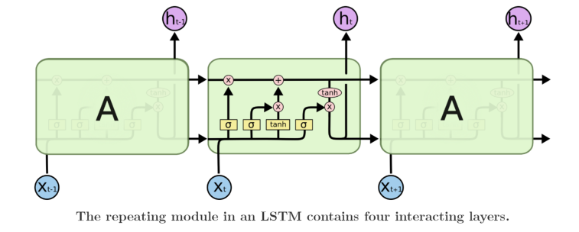
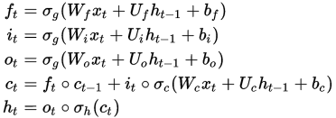

Tensorflow LSTM implementation
LSTM cell의 역할
매 $t$-step 마다,
input($x_{t}$), prev state($h_{t−1}, c_{t−1}$) 를 받고,
Output($h_{t}$), next state($h_{t}, c_{t}$)를 출력
LSTM

Slide 9














Recurrent neural networks
LSTM의 구현 특징
Fused weight
행렬 곱은 최적화가 잘 되어 있어 크게 한번 하는게 빠르다.
Gate마다 별도의 변수를 두는 대신 크게 하나 두고 잘라서 사용.
$$W_{i}$$
$$W_{c}$$
$$W_{f}$$
$$W_{o}$$
$$x_{t}^{T}$$
$$h_{t−1}^{T}$$
$$W_{i}x_{t}+$$
$$U_{i}h_{t−1}$$
$$W_{c}x_{t}+$$
$$U_{c}h_{t−1}$$
$$W_{f}x_{t}+$$
$$U_{f}h_{t−1}$$
$$W_{o}x_{t}+$$
$$U_{o}h_{t−1}$$
x
$$U_{i}$$
$$U_{c}$$
$$U_{f}$$
$$U_{o}$$
=
(batch, input+LSTMdim)
(input+LSTMdim, LSTMdim x 4)
(batch, LSTMdim x 4)

Slide 10
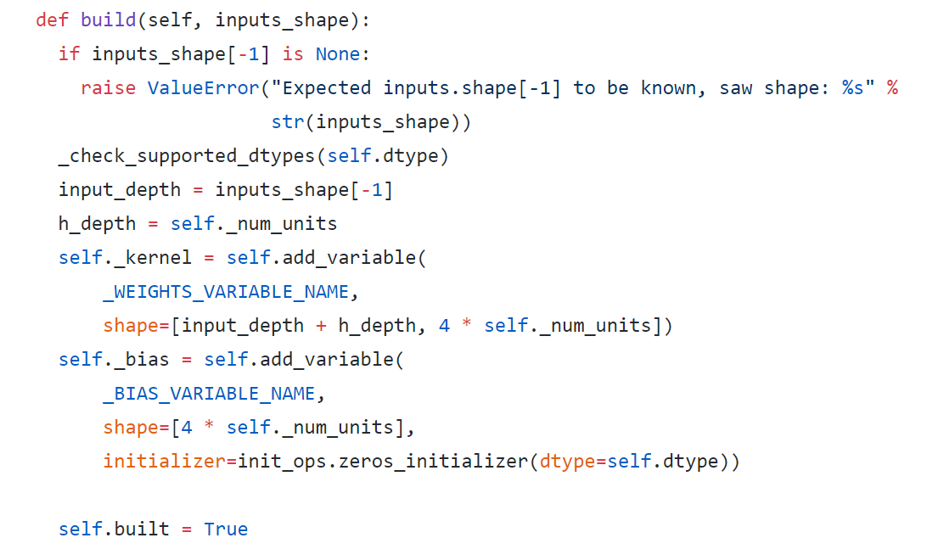
Recurrent neural networks
Implementation in TF
Define Parameters

Slide 11

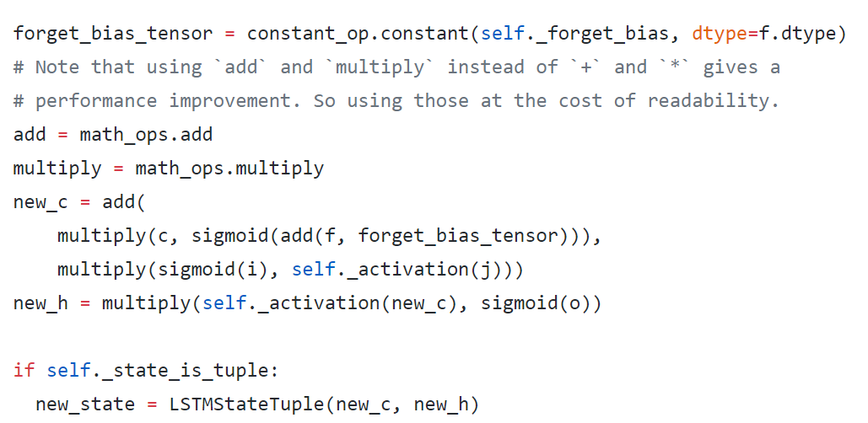
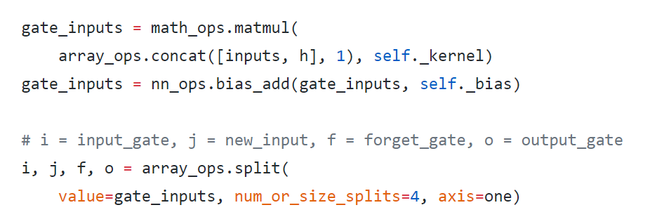




Recurrent neural networks
Implementation in TF
LSTM operation
$$W_{i}x_{t}+$$
$$U_{i}h_{t−1}$$
$$W_{c}x_{t}+$$
$$U_{c}h_{t−1}$$
$$W_{f}x_{t}+$$
$$U_{f}h_{t−1}$$
$$W_{o}x_{t}+$$
$$U_{o}h_{t−1}$$

Slide 12
Google NMT part1

Slide 13
Google NMT
실습
GNMT 훈련 및 번역 결과 확인
GNMT 구현 과정 확인
Dataset
KAIST에서 제공하는 한글-영어 번역 corpus
크기가 작아서 상대적으로 훈련 시간이 적게 걸린다.
단어 수에 비해 빈도수가 낮아 unknown으로 처리되는 단어들이 많다. (성능 보장 X)
http://semanticweb.kaist.ac.kr/home/index.php/KAIST_Corpus
Model
Encoder: 256-dim LSTM x 3
Attention: Bahdanau 방식
Decoder: 256-dim LSTM x 3
Tensorflow에서 제공하는 GNMT 코드를 사용
https://github.com/tensorflow/nmt

Slide 14
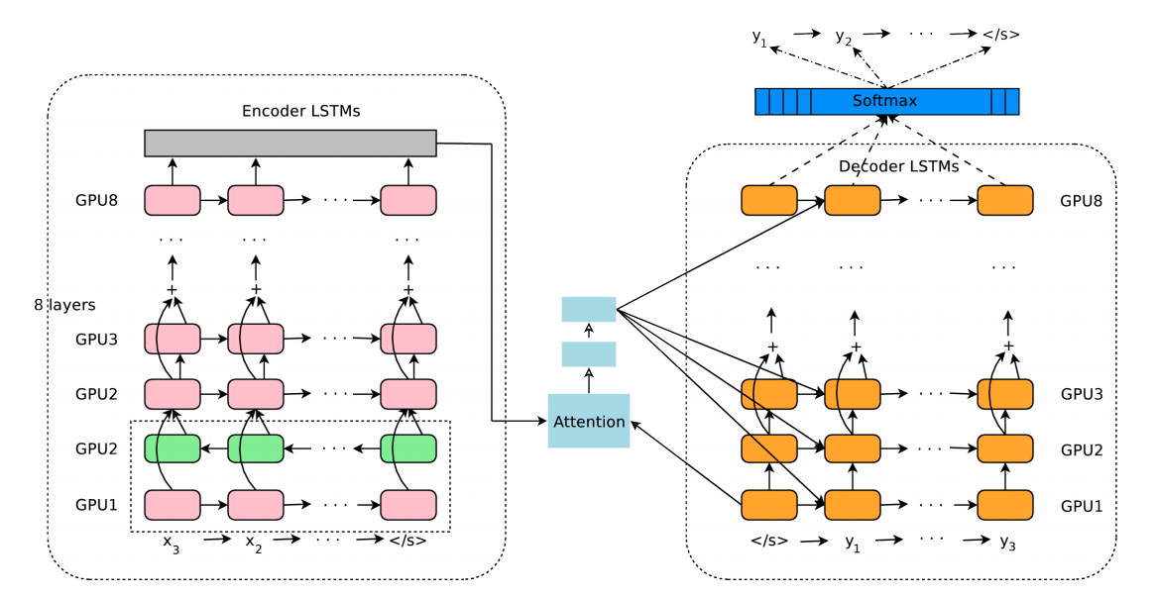
Google NMT
크게 3가지 block으로 나뉜다.
Encoder
Attention
Decoder

Slide 15
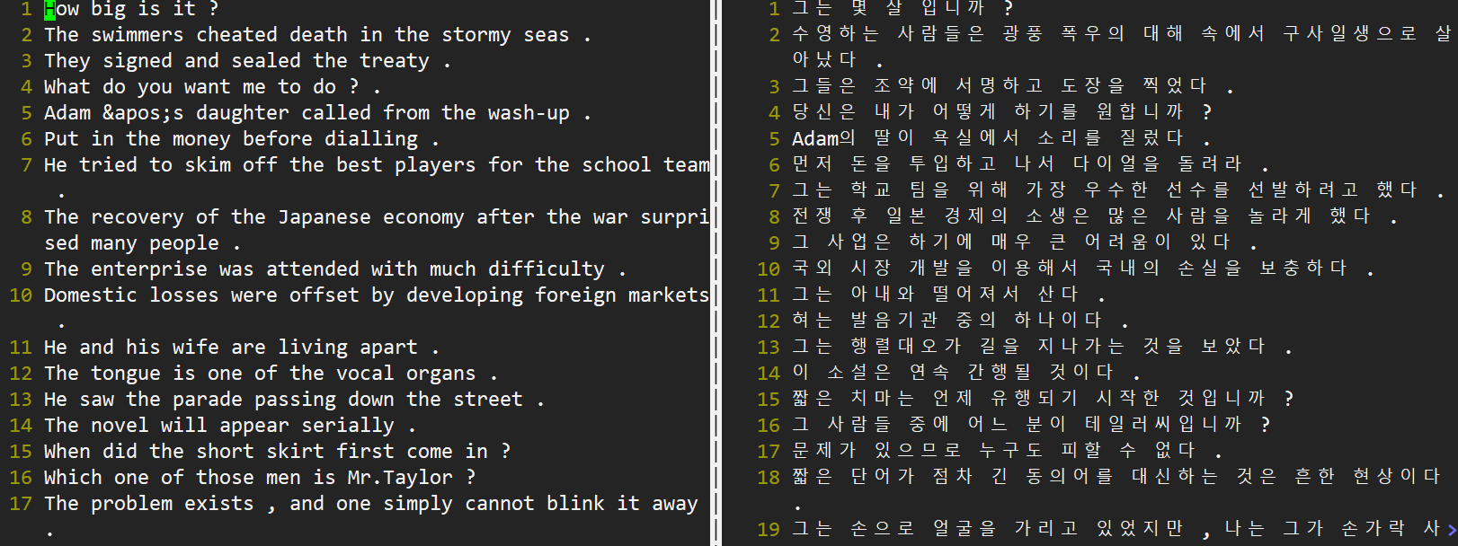
Dataset
Sentence preprocessing
글자 길이: 5~200자 사이의 문장만 사용
단어 빈도 수 5회 이상의 단어만 사용 (나머지는 unknown으로 처리)
# en word: 28973 -> 6002
# ko word: 74461 -> 8372

Slide 16
Model
Encoder
LM과 비슷한 구조
3층의 256-dim LSTM만 사용 (bi-LSTM(256) + uni-LSTM(256) x 2)
LSTM0 input: (batch, seq) -> embedding (batch, seq, 256)
LM 구현과 동일!

Slide 17
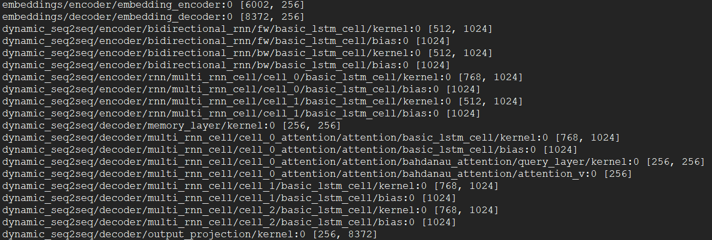
Model

Slide 18
Model
Attention
Encoder의 모든 연산이 끝난 상황에서,
Decoder에 전달해 줄 thought vector를 만드는 과정
Decoder의 매 step마다, 다른 thought vector를 만든다.
Thought vector = encoder states의 weighted sum
이 때 weight는 trainable parameter로 계산

Slide 19
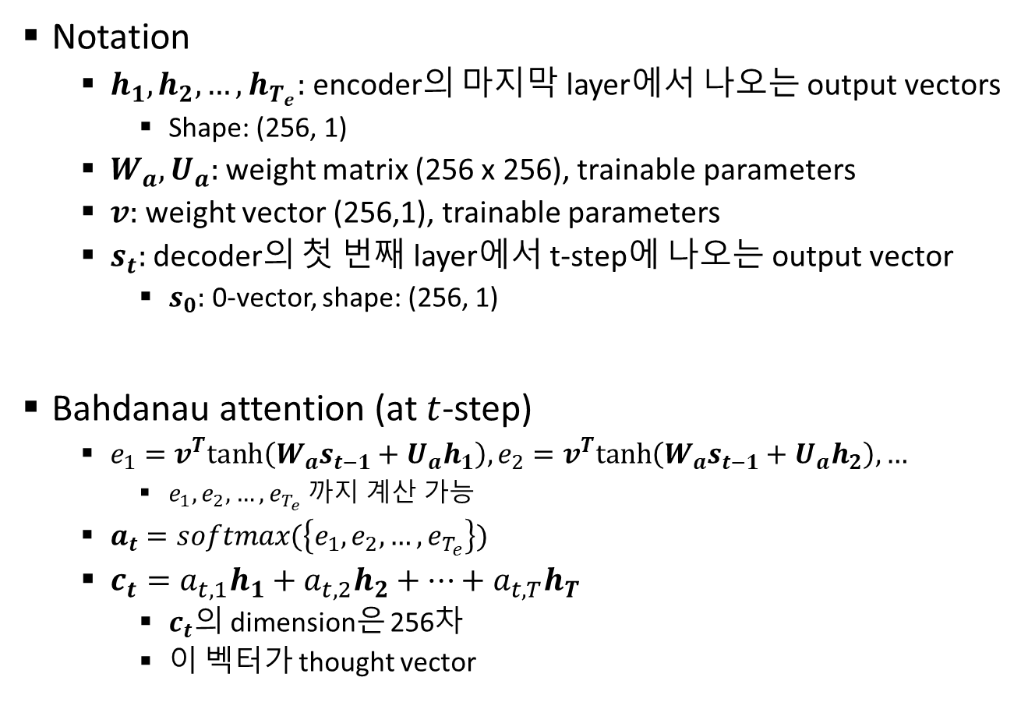
Model
Notation
$h_{1},h_{2},…, h_{T_{e}}:$encoder의 마지막 layer에서 나오는 output vectors
Shape: (256, 1)
$W_{a}, U_{a}:$weight matrix (256 x 256), trainable parameters
$v:$weight vector (256,1), trainable parameters
$s_{t}:$decoder의 첫 번째 layer에서 t-step에 나오는 output vector
$s_{0}:$ 0-vector, shape: (256, 1)
Bahdanau attention (at $t$-step)
$e_{1}=v^{T}tanh\left(W_{a}s_{t−1}+U_{a}h_{1}\right),e_{2}=v^{T}tanh\left(W_{a}s_{t−1}+U_{a}h_{2}\right), …$
$e_{1},e_{2},…, e_{T_{e}}$ 까지 계산 가능
$a_{t}=softmax(\left\{e_{1},e_{2},…, e_{T_{e}}\right\})$
$c_{t}=a_{t,1}h_{1}+a_{t,2}h_{2}+…+a_{t,T}h_{T}$
$c_{t}의$ dimension은 256차
이 벡터가 thought vector

Slide 20
Model

Slide 21
Model
Decoder
attention output이 이전 layer의 output과 concat되어 다음 layer의 input으로 들어간다.
LSTM Input shape: (batch, seq, LSTM dim + attention dim)
t-step의 predict 결과가 (t+1)-step의 input이 된다.
Encoder와 마찬가지로 embedding 이후 LSTM input으로 사용

Slide 22
Model

Slide 23
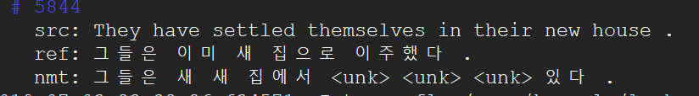
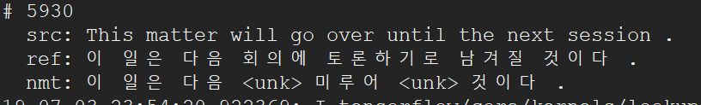

In training..
After 1000 steps
After 10000 steps
After 20000 steps
En-Vi

